Slide 1
Nourrir autrement les populations locales:
La Ceinture Aliment Terre LIEGEOISE
Conférence, Rotary Club de Liège, le 22/05/2017
Antonia Bousbaine
Professeur de Géographie, Fédération Wallonie-Bruxelles
Doctorante en géographie, Ulg, Laplec

Slide 2
Plan de la présentation
Introduction
Mise en perspective des problématiques foncière et agricole à Liège
Vers un « retour » à la terre et une réappropriation de
l’alimentation au sein des villes
La Ceinture Aliment Terre de Liège: système innovant pour nourrir les populations locales?
Les enjeux de cette CATL: vers quelle gouvernance territoriale alimentaire à Liège?
Conclusion

Slide 3
Introduction
➢ Alimentation devenue une question fondamentale depuis plus de 20 ans, aussi préoccupations environnementales et sociales
Intérêt grandissant de la part des consommateurs mais aussi des pouvoirs publics pour changer en profondeur le système agricole productiviste, source d’externalités négatives
Critiques indéniables émanant des consommateurs, aussi cette volonté des pouvoirs publics de produire plus « local » (ex. Code Wallon de l’Agriculture, mars 2014), donc plus sain, avec en filigrane la préservation de l’environnement et la santé publique
Système hérité de la 2GM (spectre de la faim)
Appuyé par des politiques gouvernementales, en Union Européenne la PAC

Slide 4
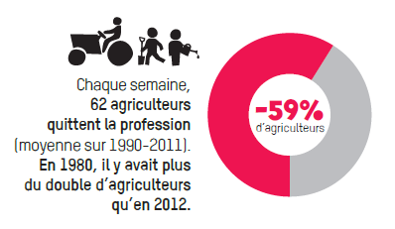
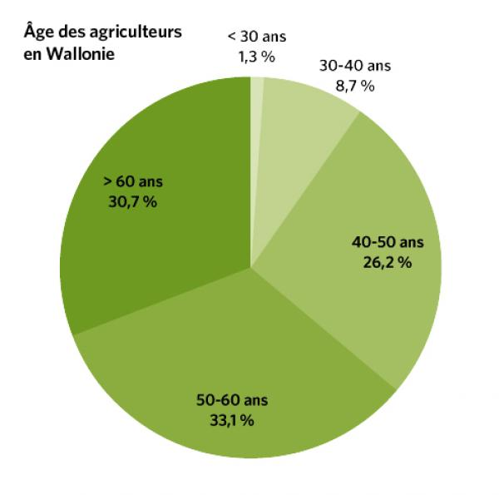
Introduction (suite)
➢Agriculture en Belgique en déprise, prix des terres, concentration, manque de reprise…

Slide 5
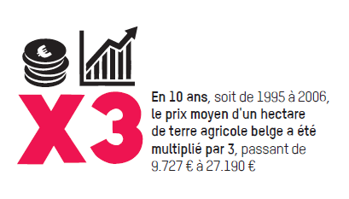
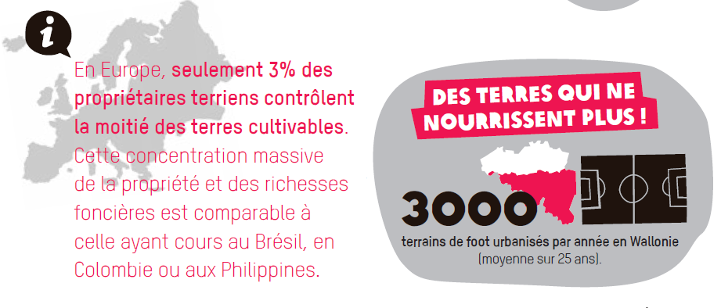
Introduction (suite)

Slide 6
Introduction (suite)
Des mouvements de citoyens /face aux crises agricoles qui ont touché l’Europe, méfiance
Se réapproprier leur alimentation en devenant « consom’acteur »
Des initiatives alimentaires investissent l’espace public et la périphérie des villes
Nombreuses initiatives foisonnent en ce sens: GAA (40 en 2003 à 220 en 2015)➔ volonté de renforcer un mouvement de fond (Jonet, 2016)
En particulier à Liège, où émergence d’une Ceinture Aliment Terre, concept « innovant » pour nourrir populations locales, de façon plus « durable »

Slide 7
Mise en perspective des problématiques foncière, agricole à Liège
Superficie de Liège : 3862 km², densité moyenne sur l’arrondissement (779.2hab/km²⁾ avec des disparités
Problème foncier bien présent, proximité avec les Pays-Bas, aggrave l’accès à la terre
Pertes jusqu’à 70% des exploitations agricoles sur certaines communes, exple à Herve, 230 en 1990 et 80 en 2015
Plusieurs études soulignent les externalités négatives de cette agriculture:
● érosion
● chute biodiversité
● diminution de l’humus
● infiltration de nitrates
Partie de la Belgique où grandes exploitations laitières, touchées par crises laitières de 2009 et 2016, nombreuses fermes disparaissent, majorité d’exploitants ont plus de 55 ans, dans 10 ans ces agriculteurs seront pensionnés, sur 100 exploitants 17 déclarent avoir un repreneur
Taille ont plus que doublé en 30 ans, petites fermes premières touchées par cette concentration
Métier qui n’attire plus, manque de main-d'œuvre

Slide 8
Modèle agricole dépendant et vulnérable ➔ finitude des énergies fossiles largement prouvées
Petits agriculteurs ne parviennent pas à approvisionner les marchés locaux// concurrencés par les prix pratiqués par l’agriculture productiviste, mise à disposition de « produits low cost »
➢ Inégalités entre agriculteurs ne cessent 
➢ En Europe, l’ancienne PAC (Politique Agricole Commune), favorise grosses exploitations
primes→ 80% vont à 20%
Nouvelle PAC, pays réajustent les primes…
➢ Statistiques de l’agriculture parlent d’elles-mêmes: effondrement de l’agriculture
Agriculteurs en grande « détresse »➔Agricall, 29% des agriculteurs en « burn out », chiffre ne cesse 
Problème santé publique: × maladies: diabète, maladies cardiovasculaires, cancers, obésité
Alimentation a un impact sur la santé publique
Part de l’alimentation des ménages  d’1/4 en 30 ans, de 22% en 1980 à 15% aujourd’hui

Slide 9
➢ Majorité des agriculteurs primes de la PAC
Prix terres agricoles entre 40 000 et 80 000 euros/hectare, sans compter le « chapeau »
Constat plus que « alarmant » qui interpelle certains segments de la société civile et depuis peu les instances publiques « Code Wallon de l’Agriculture » (2014)
Conscientisation des citoyens qui prend de l’ampleur
2. Vers un « retour » à la terre et une réappropriation de l’alimentation au sein des villes
➢ Face à ces constats des pistes de solutions émergent➔ par les citoyens
Se réapproprier de façon collective le foncier agricole, qu’ils considèrent comme un « bien commun », non renouvelable et à utiliser avec parcimonie
Nombreuses crises agricoles qui ont ébranlé le monde agricole (depuis 1980), consommateur tente de se nourrir avec produits dont traçabilité connue et reconnue, par l’ensemble des acteurs du territoire
Aussi volonté de reprendre en main son alimentation en devenant pleinement consom’acteur
Méfiance à l’égard de cette agriculture productiviste, de + en + rejetée
Manger local et sainement➔ agriculture de proximité
Depuis 2012, des initiatives se mettent en place émanant des citoyens

Slide 10
Réelle volonté de changer le système alimentaire dominant, à l’instar de ce qui se fait ailleurs
Conscientisation aux conséquences environnementales (Travaux réalisé dans le cadre de ma thèse), plus qu’au monde agricole dans son ensemble
Besoin de se « reconnecter » à la terre, liens aujourd’hui au monde agricole, largement distendus et ignorance même du métier (cf. résultats enquêtes, 2017)
Développement des S3A (Système Agro Alimentaires Alternatifs), à travers les circuits-courts, vocation première : rapprocher consommateurs et producteurs en soutenant une agriculture locale, respectueuse de l’environnement mais surtout, productive de denrées saines tant recherchées par les consommateurs
Réappropriation citoyenne de l’alimentation, en contournant les centrales d’achat classiques (80 % de ce que nous mangeons provient et/ ou est transformé hors du territoire, malgré fertilité du territoire)

Slide 11
Dans la Province de Liège, problématiques agricoles/ alimentaires, saisies par des acteurs issus du monde coopératif et de Liège en Transition ➔ devpt de Réseaux Agro Alimentaires Alternatifs (RAAA), l'alimentation, porteuse de « valeurs »
➢Intergac de Liège, (Groupe d’Achats communs), pour une consommation solidaire et responsable, la Coopérative Ardente, Point ferme…
Sur ces bases qu’a émergé la Ceinture Aliment Terre liégeoise (CATL)
3. La Ceinture Aliment Terre de Liège: système innovant pour nourrir les populations locales?
➢Impulsée par une coalition d’acteurs issus de la société civile, constituée en 2013, lors d’un Forum ouvert, où le citoyen a pleinement été sollicité pour définir les objectifs de la CATL, se réapproprier son alimentation
➢ Ceinturant la ville de terres vivrières, nourricières et en reconnectant, le consommateur à la terre ➔ terres agricoles nourrissent réellement la ville

Slide 12
Structurant une filière alimentaire qui passe par les circuits-courts, en misant sur les coopératives à finalité sociale, dans lesquelles , le consommateur au centre de son
alimentation
Face aux demandes sociales et aux problématiques, certains segments de populations: réflexion autour de nos systèmes alimentaires qui existent: crise de confiance
Résultats enquête Thermomètre Solidaris, pointe du doigt: « 63% des Belges francophones pensent qu'une majorité de l'offre alimentaire présente un risque important pour leur santé. En outre, les consommateurs interrogés dénoncent une grande opacité sur l'ensemble de la chaîne alimentaire (de la production à la distribution, en passant par la transformation) et se sentent fort seuls dans leur méfiance. »
CATL: objectifs: Relocalisation, décarbonisation et démocratisation du système alimentaire en Province de Liège
Finalité est de créer les chainons manquants de la filière alimentaire locale s’appuyant sur:

Slide 13

Un projet de mobilisation des forces vives de la région liégeoise en faveur du développement d’une filière alimentaire courte, écologique et génératrice d’emplois de qualité

Slide 14
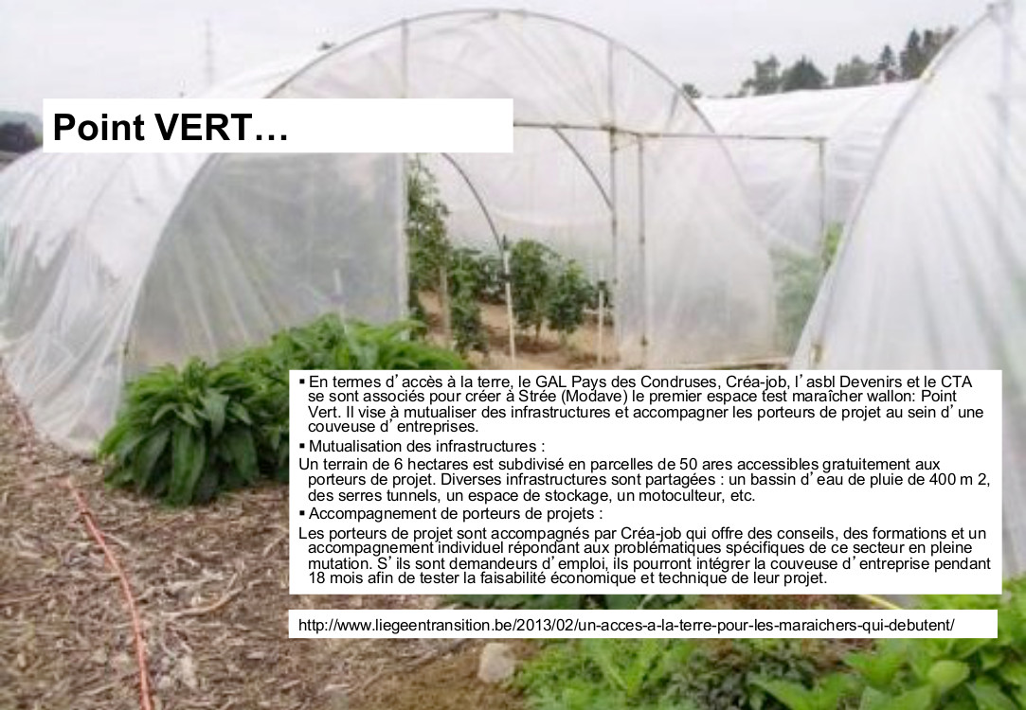

Slide 15
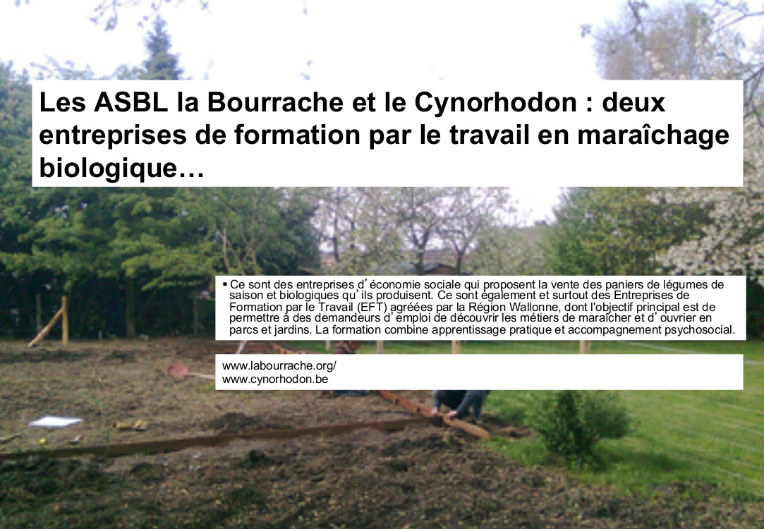

Slide 16
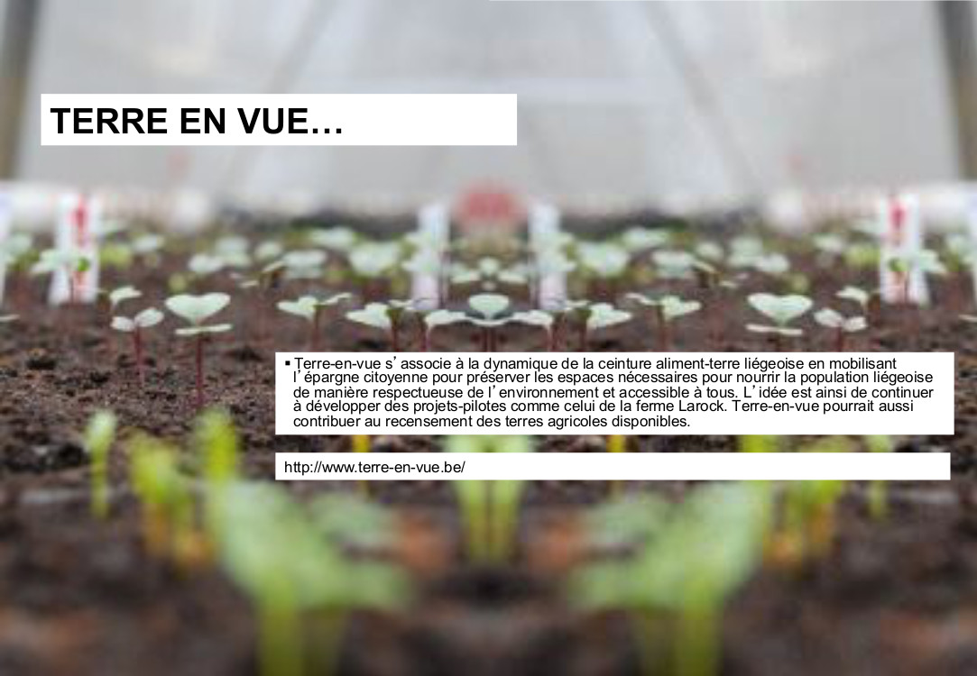

Slide 17
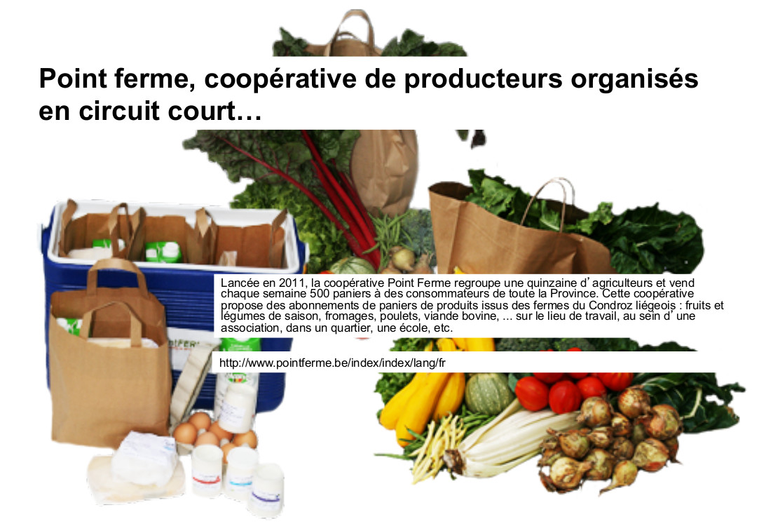

Slide 18
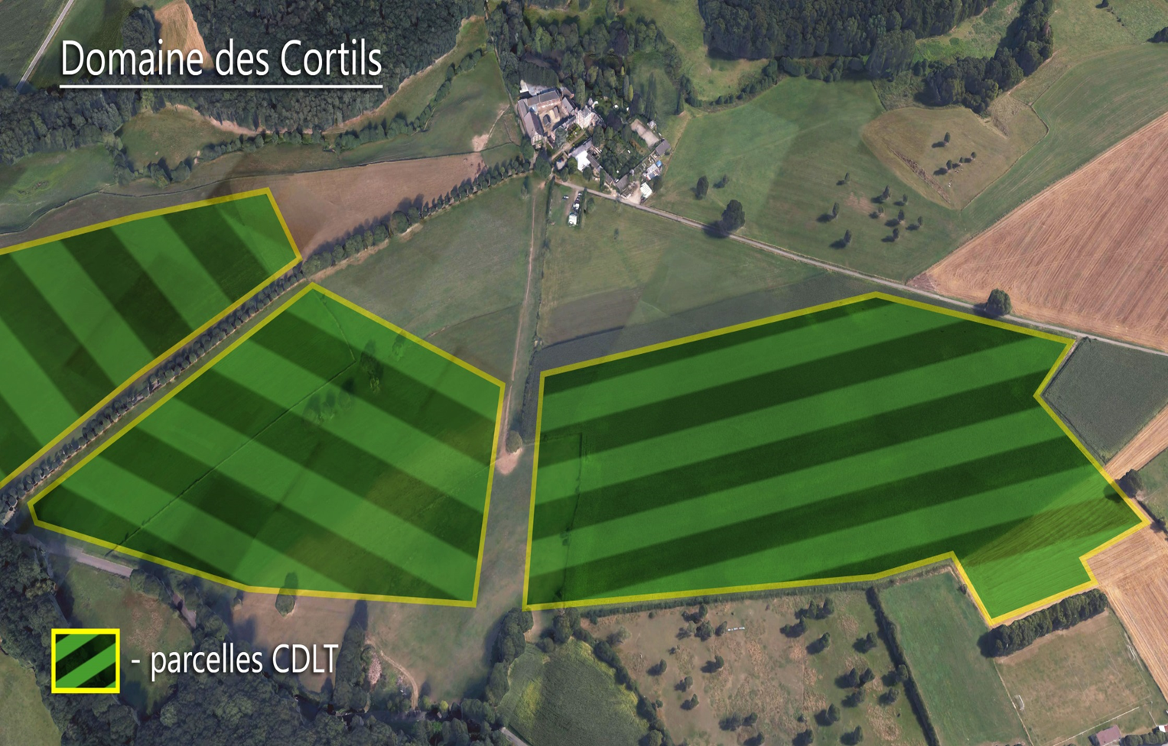
Projet phare de la CATL/
Les Compagnons de la Terre:
30 hectares en Transition,
Bio et agro
écologie

Slide 19
➔Projet bottom-up
➔ Projet économique alternatif
➔Projet structurant et territorialisé
Dynamique de co-construction entre les différents acteurs➔ système alimentaire durable
Fédérer les acteurs entre eux et créer les « chainons » manquants
Se veut être « levier de développement territorial », objectif ultime: favoriser l’économie circulaire
4. Les enjeux de cette CATL: vers quelle gouvernance alimentaire territoriale à Liège?
Ses principaux enjeux:
● Environnementaux
● Sociaux
● Accès à une alimentation saine et à un prix accessible, garantissant aux agriculteurs un
salaire décent
● Impacts sur la santé publique

Slide 20
● Reconnexion consommateurs/producteurs
● Economique, création d’emplois
● Amélioration du cadre de vie des citadins
● Préservation des terres agricoles
● Durabilité des systèmes alimentaires et des territoires
● Développer l’agro écologie à plus grande échelle (systèmes agricoles innovants)
● Assurer la souveraineté et la sécurité alimentaires du territoire liégeois
● Réduire le gaspillage alimentaire
➢ Une certaine forme de « gouvernance » commence à émerger
➢ Co-construction de tous ces projets avec les citoyens
➢ Changement de paradigme du modèle alimentaire
➢ Place de l’agriculture au sein des villes et sa réelle prise en compte?
➢ Constat: que tous les ingrédients d’une gouvernance alimentaire territoriale sont réunis, dans ce territoire: implication des citoyens, soutien des élus locaux, ONG, associations, agriculteurs, chercheurs…

Slide 21
A Liège, réelle dynamique est palpable dans les systèmes alimentaires , Festival « Nourrir Liège 2017 » (mars 2017)
Liège, vivier associatif et citoyen, implication et réelle « volonté » de changer le système dominant, en fédérant les forces vives du territoire
La CATL: majorité de la nourriture produite et transformée au sein de la Province, vision à 25-30ans
Mise en place de systèmes agricoles/ alimentaires durables et équitables, accessibles à tous
En mai 2016, les élus locaux ➔ Schéma de Développement territorial Pluricommunal, CATL a été invitée afin de « diagnostiquer » les filières alimentaires courtes ➔ Préservation des terres agricoles, pour nourrir les populations locales
Depuis avril 2017, Liège: première ville wallonne a signé, le Pacte de Politique Alimentaire de Milan, déjà signé par une centaine de villes dans le monde:

Slide 22

Volonté de la ville de Liège d’aller vers des systèmes alimentaires plus durables, les 6 axes prioritaires de ce PACTE:
➢La Gouvernance alimentaire locale
➢ Promouvoir une alimentation durable et une bonne nutrition
➢Assurer l’équité sociale et économique
➢Appuyer la production alimentaire (liens rural-urbain)
➢Agir en matière d’approvisionnement et de distribution alimentaires
➢Prévenir le gaspillage alimentaire

Slide 23
Tous les ingrédients semblent réunis pour mettre en place une GOUVERNANCE ALIMENTAIRE TERRITORIALE, sont à présent attendus les « actes »…
Conclusion
A l’instar de ce qui existe ailleurs, Liège s’inscrit dans un processus de « TRANSITION » de son système alimentaire, la CATL fait figure de pionnière en la matière, depuis 2013, les initiatives foisonnent et commencent à s’ancrer dans le territoire
Le système productiviste dominant semble arrivé à bout de souffle
Ses externalités négatives largement démontrées et cette volonté émanant des consommateurs de changer de système alimentaire
➢ Prend de l’ampleur et replace l’alimentation au cœur des problématiques urbaines
Foisonnement d’initiatives à Liège, où les populations sont à la quête d’une alimentation plus saine et ce désir de se réapproprier leur alimentaire
➢ Face à cet engouement pour les S3A, les instances publiques ne peuvent rester indifférentes
Signature du Pacte De Politique Alimentaire marque un pas en avant pour la ville de Liège qui depuis avril 2017, a inspiré Charleroi Métropole dans la mise en place de sa Ceinture Aliment Terre
Toutefois, les premiers pas, certes bien présents ne constituent pas encore une « réelle » prise en compte des politiques alimentaires à mettre en place à travers une gouvernance impliquant tous les acteurs du territoire

Slide 24
MERCI DE VOTRE ATTENTION

